Slide 1
Framework para brindar soporte a la integración de diferentes mecanismos de sensado de posicionamiento en Aplicaciones Móviles
Ramiro Ongaro

Slide 2
Motivación
La complejidad de este tipo de aplicaciones aumenta a medida que convive más de un mecanismo de posicionamiento para brindar información
Actualmente todavía no se cuenta con una solución estandarizada para aplicaciones sensibles al contexto
La motivación de la tesina es brindar un modelo de solución que integre distintos mecanismos de sensado de posicionamiento permitiendo que la creación de este tipo de aplicaciones sea sencilla para el desarrollador

Slide 3
Objetivo
Proponer una solución de modelado que permita brindar soporte a aquellas aplicaciones móviles basadas en posicionamiento
Mecanismos de sensado de posición funcionado simultáneamente
Framework genérico e independiente del dominio de la aplicación
Puntos de extensión que podrán ser usados para la construcción de aplicaciones móviles basadas en posicionamiento orientadas a dominios específicos
Desarrollo de dos prototipos de aplicación móvil basada en posicionamiento que muestra cómo combinar diferentes tipos de sensado de posicionamiento
Forma fácil de configurar nuestro framework → Archivo XML

Slide 4
Backgound
Mecanismos de sensado
Sensores físicos
GPS
Códigos QR
beacons
Sensores virtuales
Ingreso de datos por parte del usuario
Combinados

Slide 5
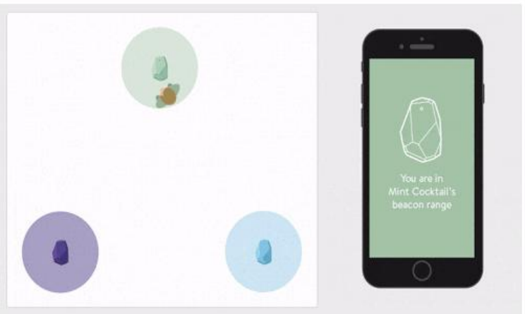
Backgound
Beacons - Proximidad

Slide 6
Backgound
Aplicaciones móviles que utilizan un único mecanismo de sensado de posición
Museo de Brooklyn
Waze
Pokémon Go
Aplicaciones móviles que utilizan varios mecanismos de sensado de posición
Dramas Urbanos
Sistema de Guía Móvil [Cheng et al., 2016]

Slide 7
Backgound
Aplicaciones sensibles al contexto han sido investigadas desde hace ya más de 20 años
Sin embargo todavía no se ha logrado contar con una solución unificada
Pocas soluciones de modelado focalizadas en sensores
Focalizadas en variabilidad [Fortier et al, 2007] y [Fortier et al, 2010]

Slide 8
Framework propuesto
Características esperables de un framework para aplicaciones móviles sensibles al contexto (acorde al análisis bibliográfico realizado):
Representar el posicionamiento del usuario
Definir los sensores
Tratarlos de manera polimórfica
Permitir combinarlos
Mecanismos de sensiblidad al contexto
Se toma de base los trabajos [Fortier et al, 2007] y [Fortier et al, 2010]
ContextFeature
Mecanismos de sensibilida al contexto - Sensores

Slide 9
Framework propuesto Punto de entrada

Slide 10
Framework propuesto Punto de entrada
Punto de Extensión

Slide 11
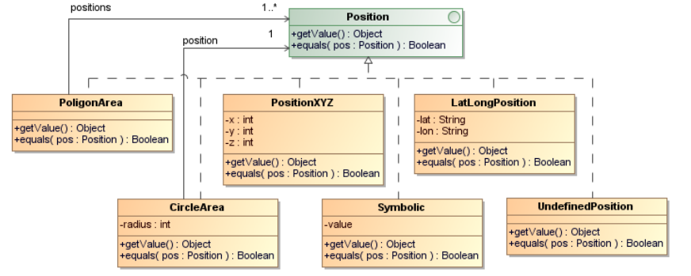
Framework propuesto Representación de la posición

Slide 12
Framework propuesto Representación de la posición
Punto de Extensión

Slide 13
Framework propuesto Mecanismos de sensiblidad al contexto

Slide 14
Framework propuesto Mecanismos de sensiblidad al contexto
Punto de Extensión

Slide 15
Framework propuesto Mecanismos de sensiblidad al contexto

Slide 16
Framework propuesto Mecanismos de sensiblidad al contexto
Implica
Sensado
Transformación del valor sensado
Propagación del valor sensado

Slide 17
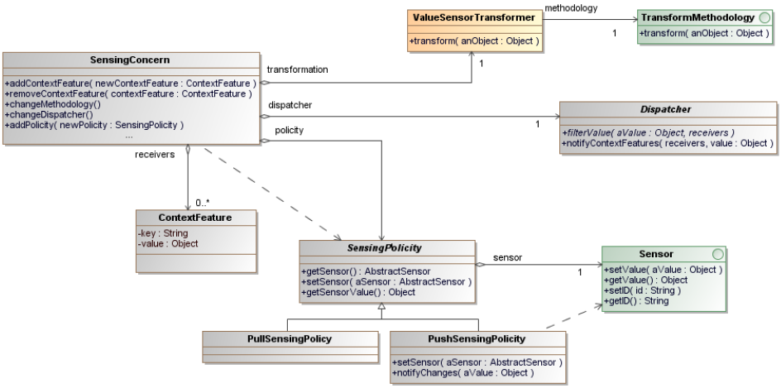
Framework propuesto Sensado - Abstracto

Slide 18
Framework propuesto Sensado - Abstracto
Puntos de Extensión

Slide 19
Framework propuesto Transformación del valor sensado

Slide 20
Framework propuesto Transformación del valor sensado
Punto de Extensión

Slide 21
Framework propuesto Propagación del valor sensado

Slide 22
Framework propuesto Propagación del valor sensado
Punto de Extensión

Slide 23
Framework propuesto Secuencia de sensado de beacon

Slide 24
Framework Propuesto Modelo completo

Slide 25
Dos prototipos desarrollados
Phonegap (IDE usada Android Studio)
Java 7
Jcanvas
Jquery
JQuieryMobile
Jquery UI
SweetAlert2
API Google Maps

Slide 26
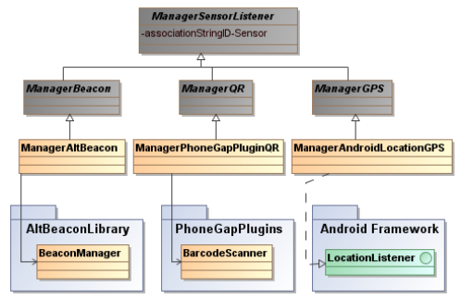
Dos prototipos desarrollados Extensión del Framework

Slide 27
Prototipos desarrollados Extensión del Framework

Slide 28
Prototipos desarrollados Archivo XML – Prototipo 1 – Configuración sensores

Slide 29
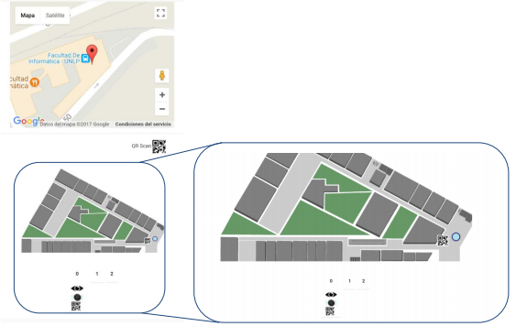
Prototipo 1 Visualmente se muestran separados los valores sensados

Slide 30
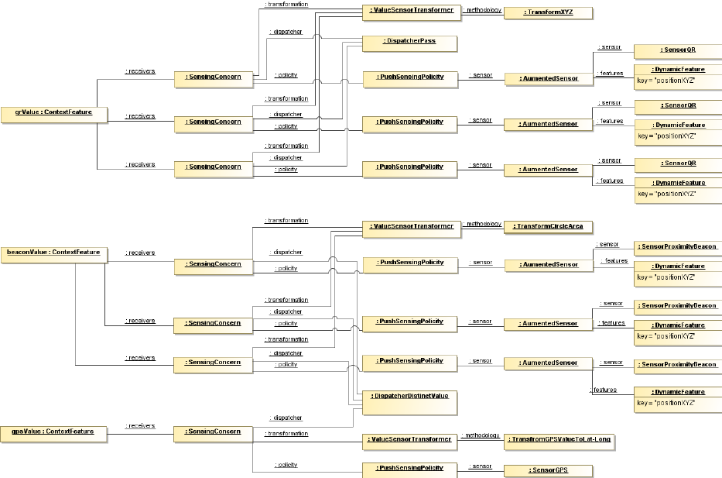
Prototipos desarrollados
Prototipo 1 (3 context features - 3 mecanismos de sensado por separados)

Slide 31
Demo - Prototipo 1 Visualmente se muestran separados los valores sensados

Slide 32
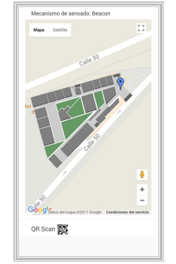
Prototipo 2 Visualmente se muestran la posición actual del mecanismo de sensado más relevante

Slide 33
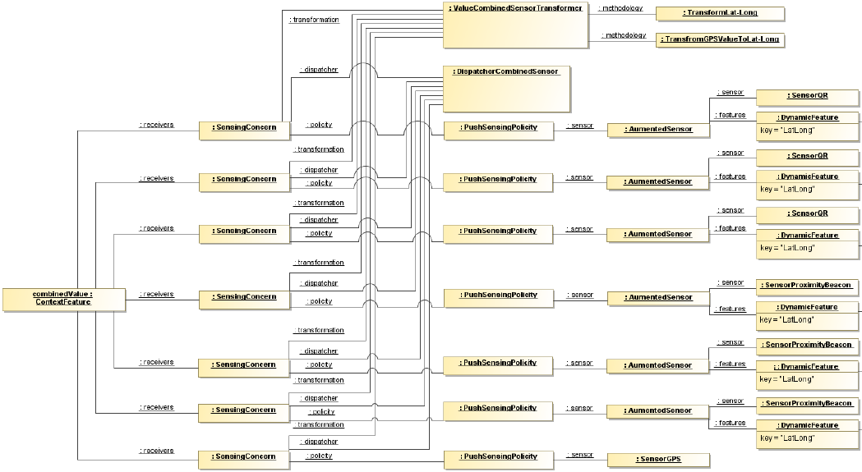
Prototipos desarrollados
Prototipo 2 (1 context features - 3 mecanismos de sensado combinados)

Slide 34
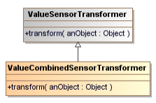
Prototipos desarrollados Extensión del Framework

Slide 35
Demo - Prototipo 2 Visualmente se muestran la posición actual del mecanismo de sensado más relevante

Slide 36
Conclusiones
Presentación de un framework genérico e independiente del dominio
Creación de aplicaciones → mecanismos de sensado funcionando simultáneamente
Varios puntos de extensión
Funcionalidad (ej. Sensores)
Dominios concretos
Dos prototipos de aplicación
Extensión framework propuesto
Combinación de sensores – Heurística de prioridad de sensado
Complejidad para mostrar datos sensado (a nivel visual)
Archivo XML de configuración de sensores físicos

Slide 37
Algunos Trabajos Futuros
Pruebas del framework con desarrolladores
Probar dominios particulares de aplicaciones
requerimientos específicos
Analizar respecto al framework, por ejemplo, como:
Desacoplar la heurística de combinación de sensores
Incorporar transformadores y dipatcher más complejos
Incorporar otros mecanismos de senado (WIFI o sensores virtuales)
Analizar e incorporar manejos de mapas → facilitar el desarrollo
Configuración in-situ del archivo XML (Herramienta de autor)

Slide 38
¿Preguntas?

